Slide 1

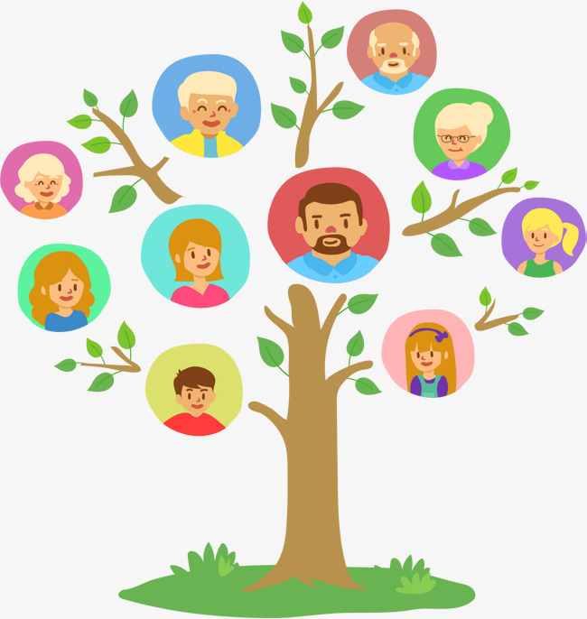
ĐẠO ĐỨC
NHỚ ƠN
TỔ TIÊN

Slide 2

Tìm hiểu nội dung truyện: Thăm mộ

Slide 3
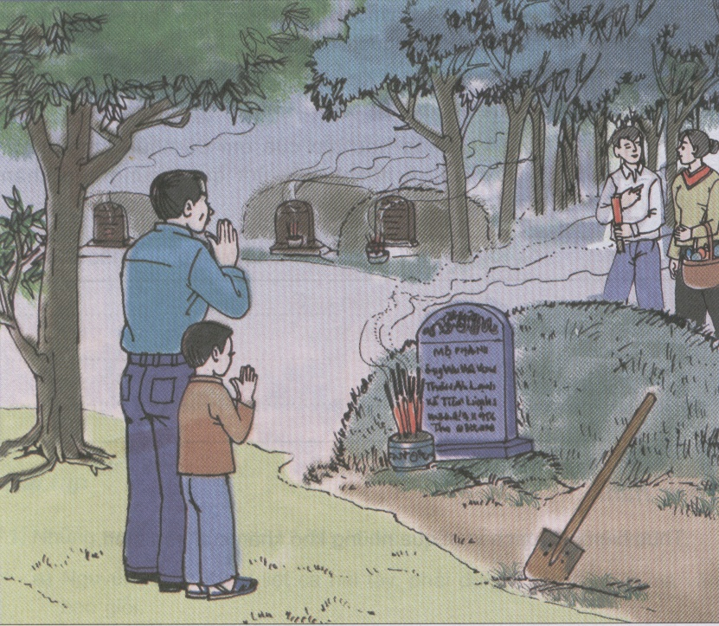

Slide 4

TÌM HIỂU:
1. Nhân ngày tết cổ truyền, bố của Việt đã làm gì để tỏ lòng biết ơn tổ tiên?
2. Theo em, bố Việt muốn nhắc nhở Việt điều gì khi kể về tổ tiên?
3. Vì sao Việt muốn lau dọn bàn thờ giúp mẹ?

Slide 5
1. Nhân ngày tết cổ truyền, bố của Việt đã làm gì để tỏ lòng biết ơn tổ tiên?
➔ Bố Việt đã đi tảo mộ, dọn dẹp ngôi mộ rồi kính cẩn thắp nén hương lên mộ ông Việt.

Slide 6
2. Theo em, bố Việt muốn nhắc nhở Việt điều gì khi kể về tổ tiên?
➔Bố Việt muốn nhắc đến công lao của tổ tiên mình. Đó không chỉ là người đã sinh thành ra cha ông, bố mẹ của mình mà còn là người đã nỗ lực vì một đời con cháu. Chúng ta cần phải tôn trọng, tưởng nhớ đến công lao của họ.

Slide 7
3. Vì sao Việt muốn lau dọn bàn thờ giúp mẹ?
➔ Nhờ bài học của bố, Việt đã nhận ra rằng mình phải nhớ ơn tổ tiên và sau đó đã chủ động giúp mẹ lau dọn bàn thờ.

Slide 8
Ghi nhớ:
Mỗi người phải biết ơn tổ tiên và có trách nhiệm giữ gìn, phát huy truyền thống tốt đẹp của gia đình, dòng họ.
Con người có tổ, có tông
Như cây có cội, như sông có nguồn.
Ca dao

Slide 9

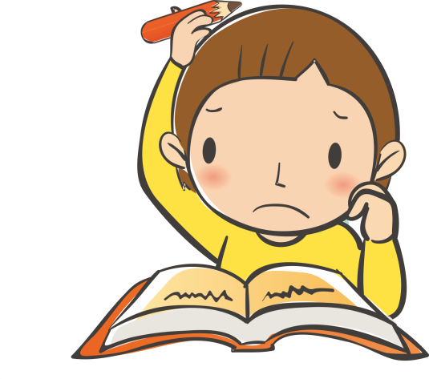

Những việc làm nào dưới đây thể hiện biết ơn tổ tiên?
BÀI TẬP 1

Slide 10


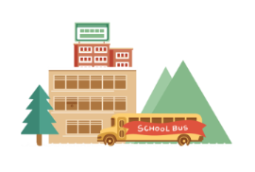
a)Cố gắng học tập, rèn luyện để trở thành người có ích cho gia đình, quê hương, đất nước.
b) Không coi trọng các kỉ vật của gia đình, dòng họ.
c) Gìn giữ nền nếp tốt của gia đình.
đ) Dù ở xa nhưng mỗi dịp giỗ, Tết đều không quên gọi điện thoại về thăm hỏi gia đình, họ hàng.
d) Thăm mộ tổ tiên, ông bà.

Slide 11

Em hãy tìm hiểu về những truyền thống tốt đẹp của gia đình, dòng họ mình. Em cần làm gì để giữ gìn và phát huy truyền thống tốt đẹp đó?
BÀI TẬP 2

Slide 12
Học tập chăm chỉ, hiếu thảo, vâng lời ông bà, cha mẹ.
Về quê thăm mộ ông bà, tổ tiên dịp Tết.
Phụ giúp mẹ chăm sóc, dọn dẹp bàn thờ tổ tiên trong gia đình

Slide 13
Thường xuyên thăm hỏi ông bà ở quê
Tham dự nghiêm túc những buổi sum họp gia đình, dòng tộc.
Tiếp tục thực hiện tốt nề nếp, truyền thống tốt đẹp của gia đình.

Slide 14
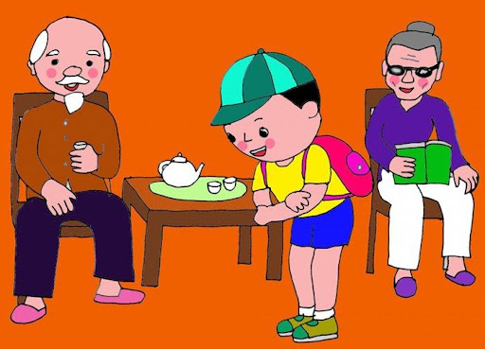
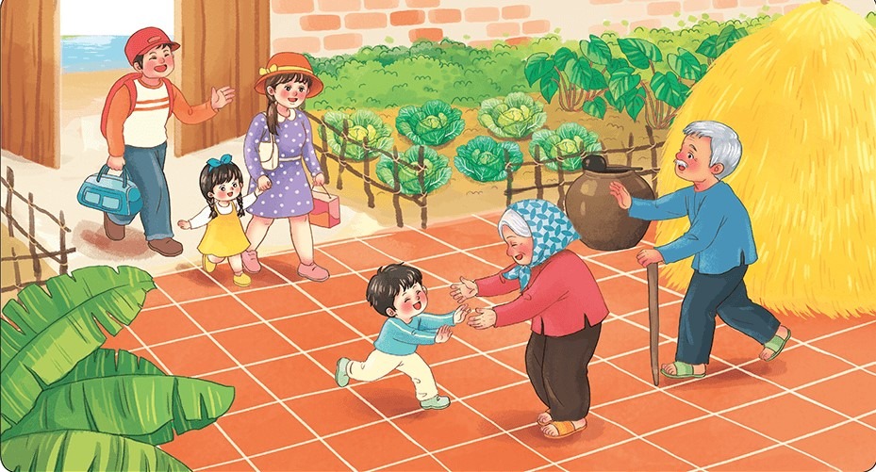
Lễ phép, vâng lời ông bà..
Thường xuyên thăm hỏi ông bà ở quê

Slide 15
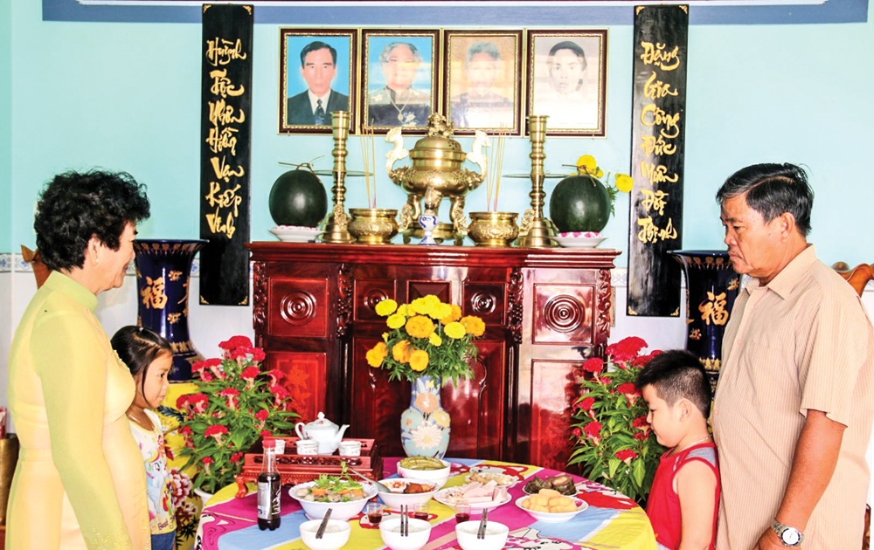
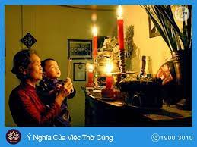
Tham dự nghiêm túc những buổi sum họp gia đình, dòng tộc.

Slide 16
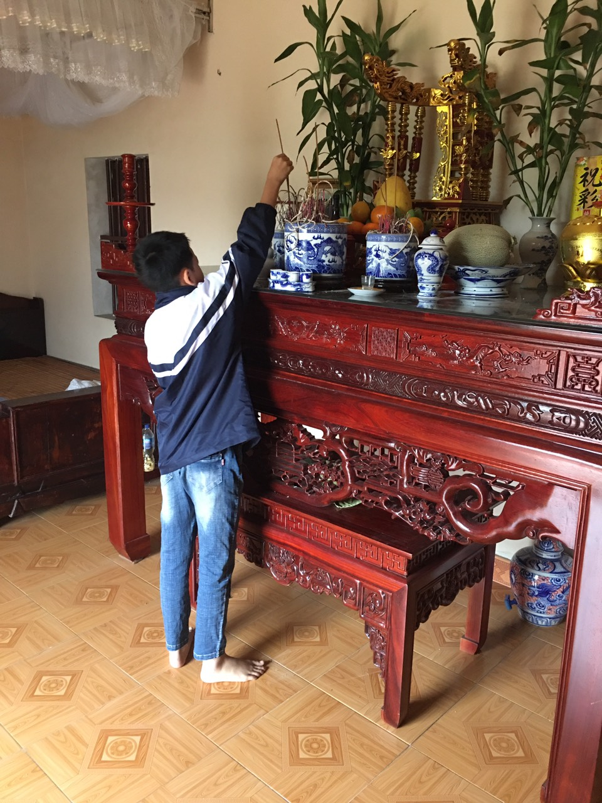
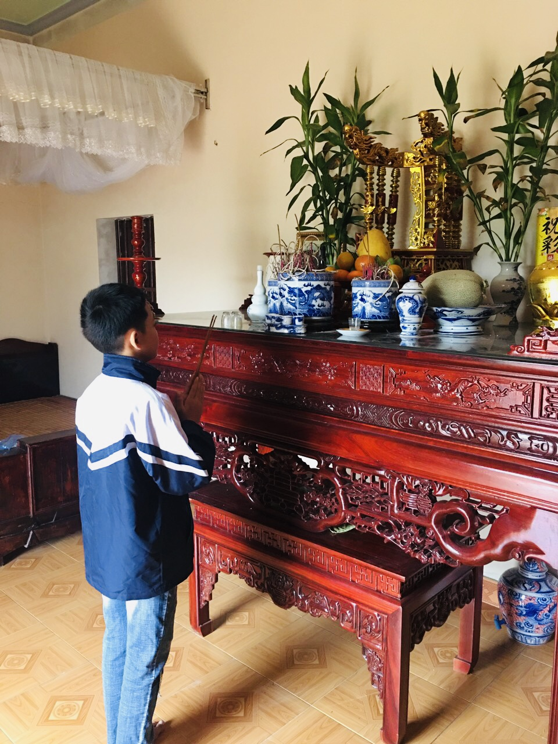

Slide 17
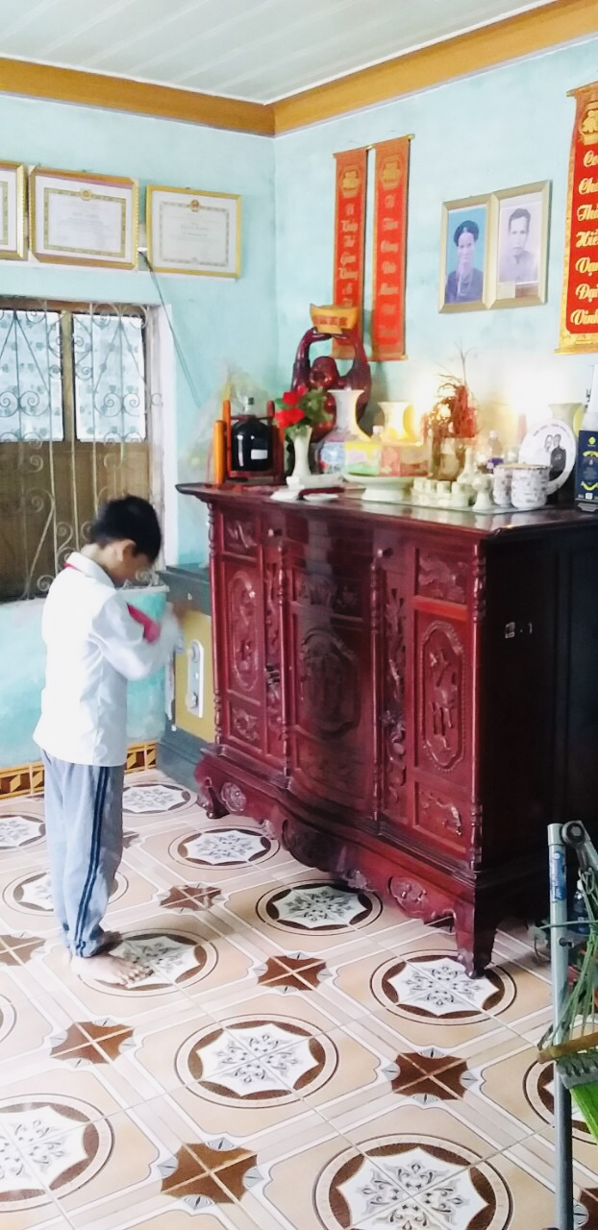
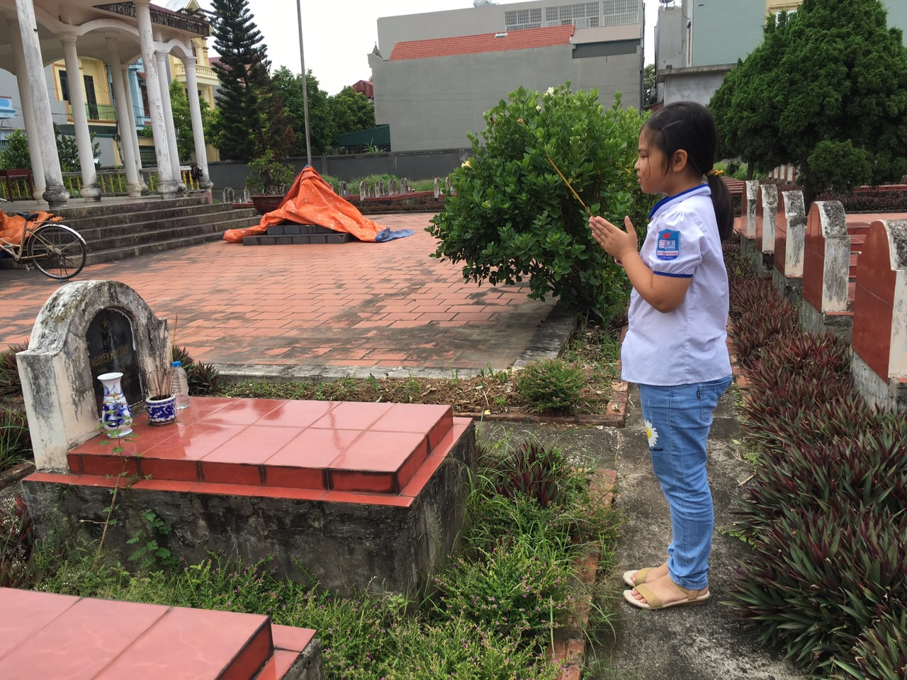

Slide 18
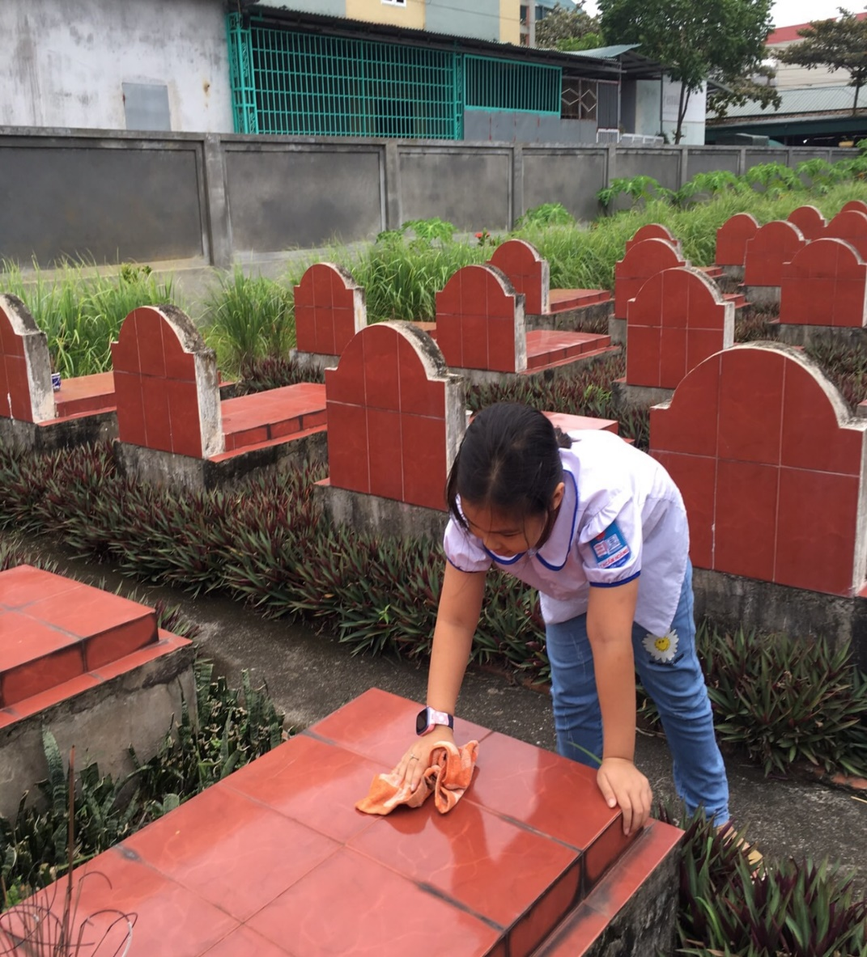
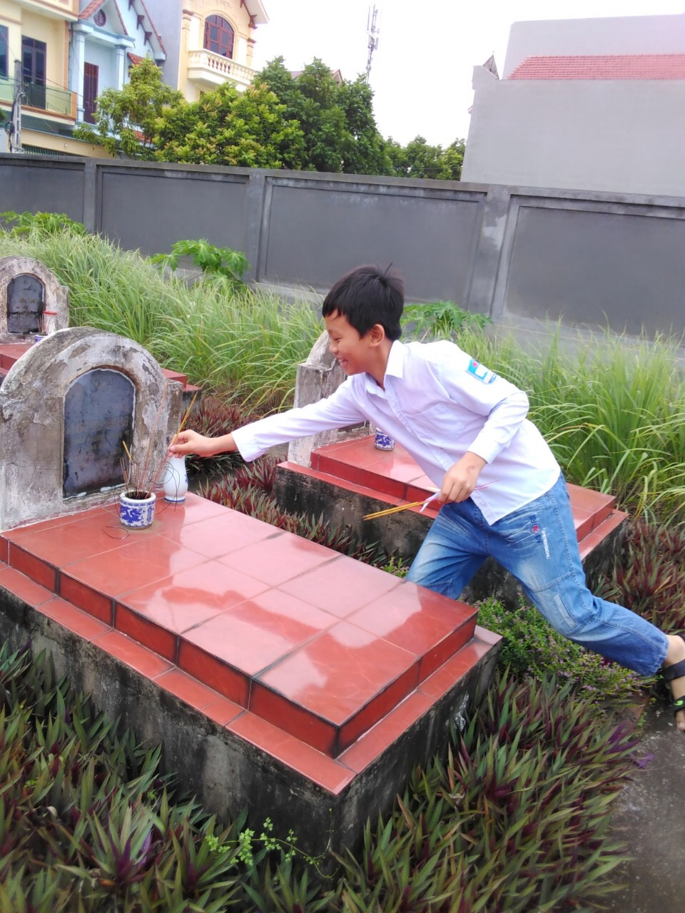

Slide 19
BÀI TẬP 3
Sưu tầm các câu ca dao tục ngữ về chủ đề “ Biết ơn tổ tiên”.

Slide 20
TỤC NGỮ
- Chim có tổ người có tông
- Cây có cội, nước có nguồn.
- Nước có nguồn, cây có gốc.

Slide 21
BÀI TẬP 4
Em biết gì về Ngày Giỗ Tổ Hùng Vương? Được tổ chức vào ngày nào hàng năm?
Suy nghĩ 5 phút

Slide 22
Giỗ tổ Hùng Vương là một lễ hội lớn mang tầm vóc quốc gia ở Việt Nam, tưởng nhớ và tỏ lòng biết ơn công lao dựng nước của các vua Hùng, những vị vua đầu tiên của dân tộc.

Slide 23
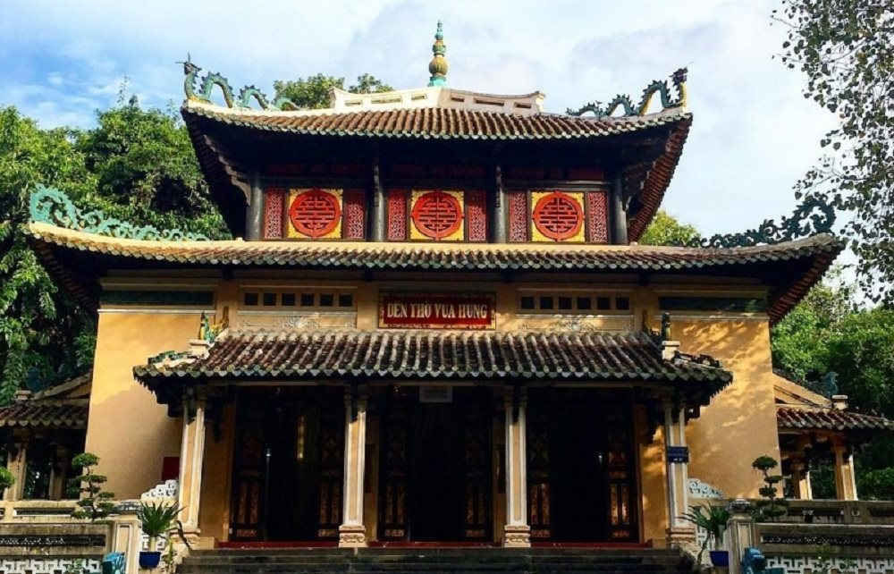

Slide 24
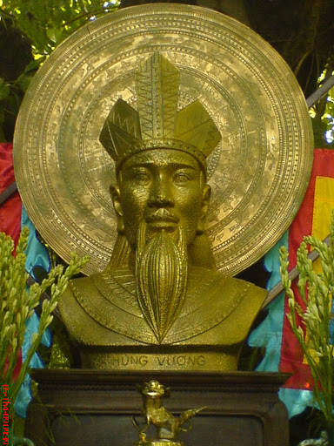
18 đời vua Hùng

Slide 25
Hàng năm, nhân dân ta đều tổ chức giỗ Tổ Hùng Vương vào ngày 10 tháng 3 (âm lịch) ở đền Hùng tỉnh Phú Thọ.

Slide 26
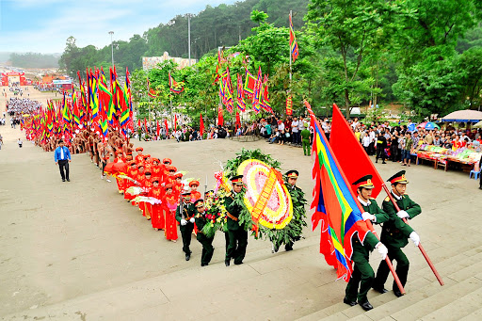
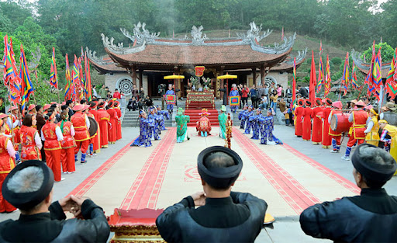
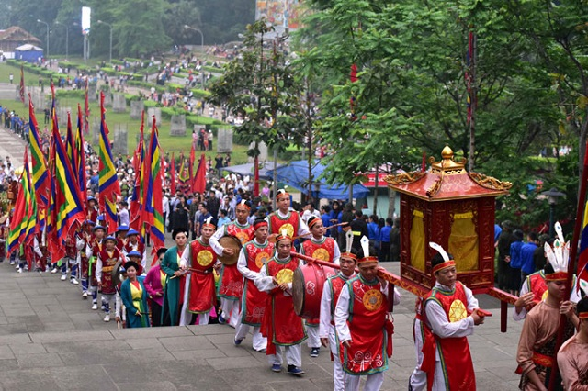
Giỗ tổ Hùng Vương

Slide 27
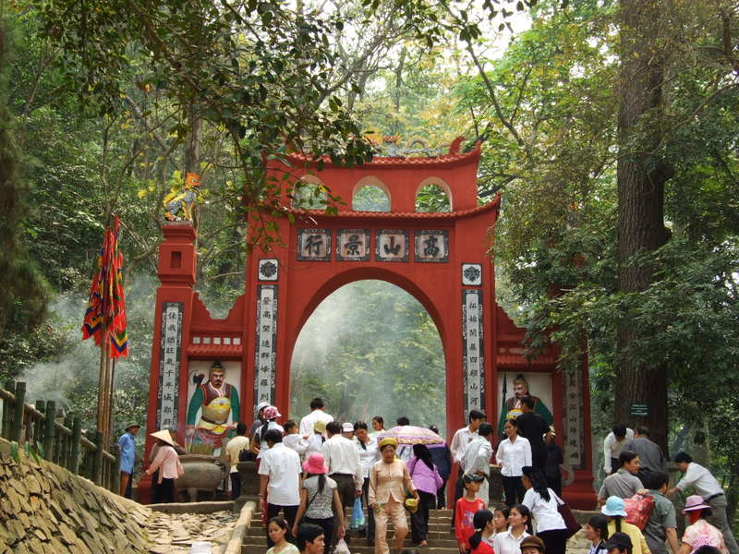
Người dân đi lễ hội Đền Hùng

Slide 28
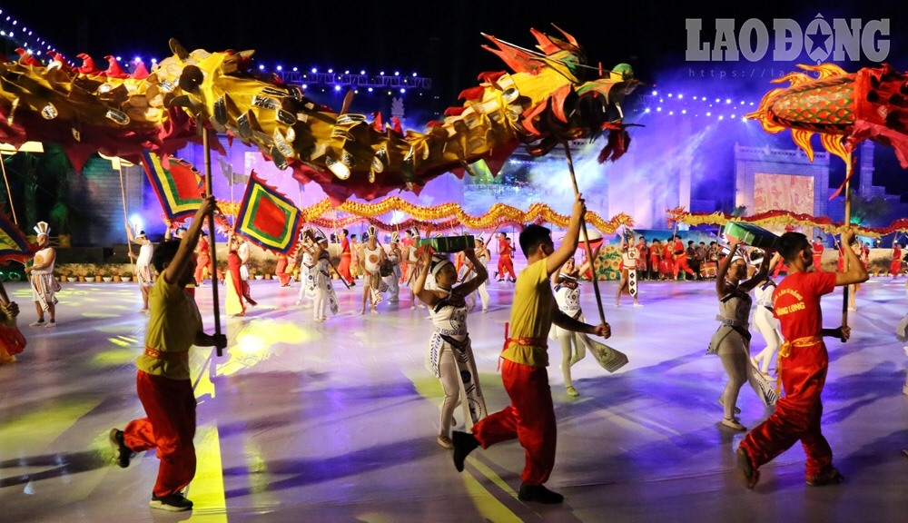
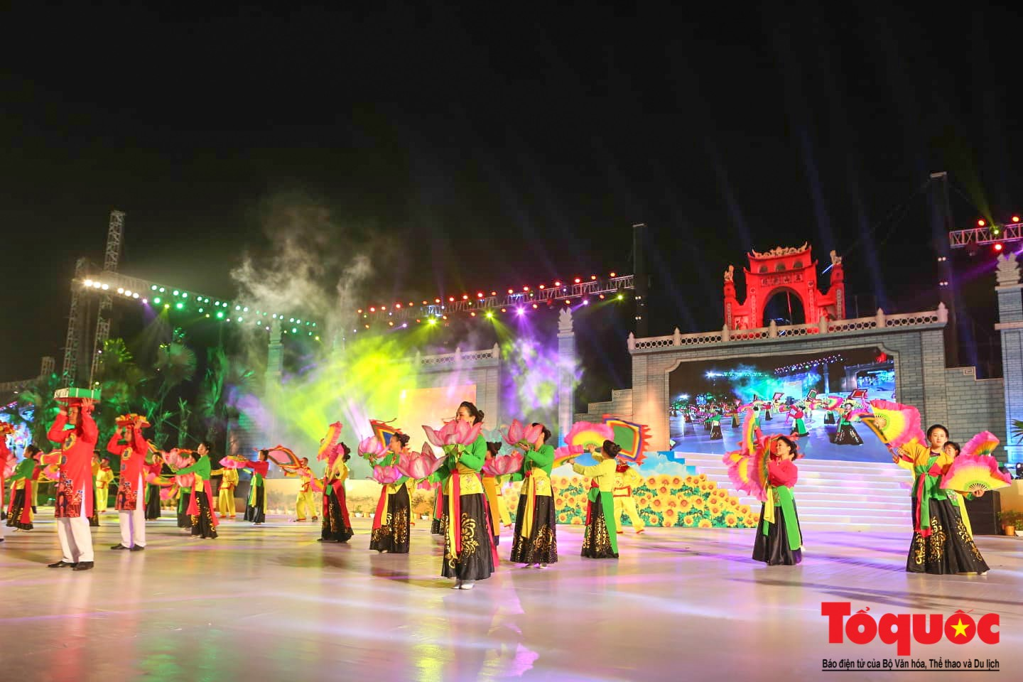
Nhiều hoạt động diễn ra

Slide 29
Việc nhân dân ta tiến hành giỗ Tổ Hùng Vương vào ngày 10/3 hàng năm thể hiện điều gì?
➔ Thể hiện lòng biết ơn của nhân dân ta đối với các vua Hùng đã có công gầy dựng cơ đổ đất nước.

Slide 30
Việc nhân dân ta tiến hành giỗ Tổ Hùng Vương vào ngày 10/3 hàng năm thể hiện điều gì?
Dù ai đi ngược về xuôi
Nhớ ngày giỗ Tổ mùng mười tháng ba.

Slide 31

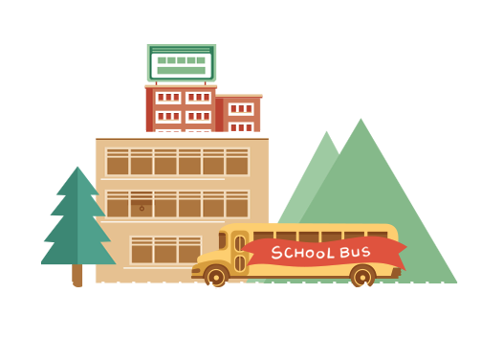
TẠM BIỆT CÁC EM

